Slide 1
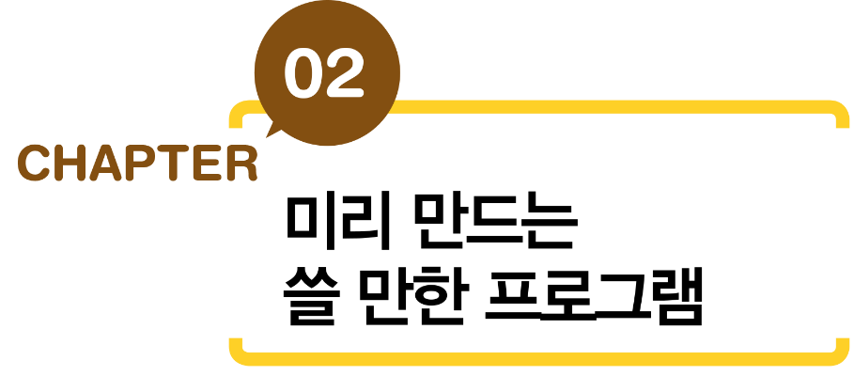


Slide 3
Section 01 이 장에서 만들 프로그램
[프로그램1] 간단 계산기
숫자를 2개 입력해 더하기, 빼기, 곱하기, 나누기 등을 계산하는 아주 기본적인 기능

Slide 4
Section 01 이 장에서 만들 프로그램
[프로그램2] 간단 계산기
마우스로 거북이 커서를 움직여 재미있는 그림을 그리는 프로그램

Slide 5
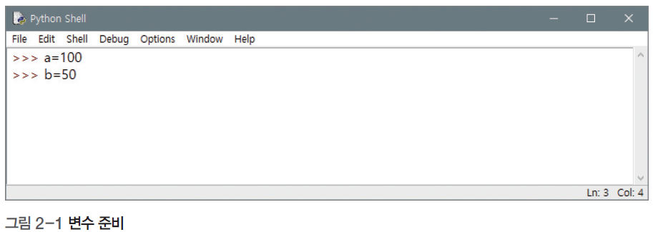
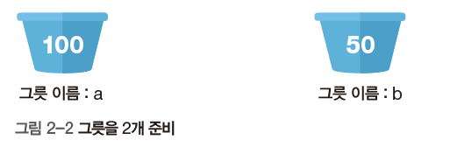
Section 02 계산기 프로그램의 기본 기능 구현
필요한 변수 준비
= 기호는 같다는 의미가 아니라 ‘오른쪽의 것을 왼쪽으로 넣어라’는 의미의 대입 연산자
a=100은 a ← 100과 같은 개념
내부적으로는 a 와 b 그릇이 생겨 a 그릇에는 100이, b 그릇에는 50이 담긴 상태
→ 프로그래밍 언어에서 그릇과 같은 역할을 하는 것이 바로 변수

Slide 6
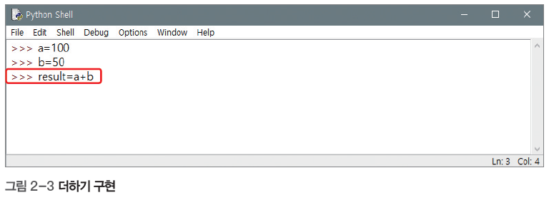
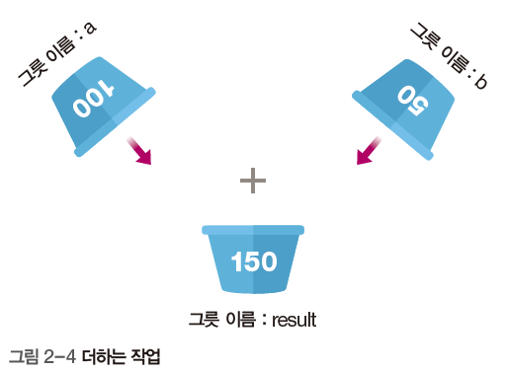
Section 02 계산기 프로그램의 기본 기능 구현
더하기 기능 구현
a 그릇의 100과 b 그릇의 50을 합쳐 새로운 result 그릇에 들어간 상태가 됨
변수는 result에 값이 들어가더라도 a, b의 변수값이 그대로 남음

Slide 7
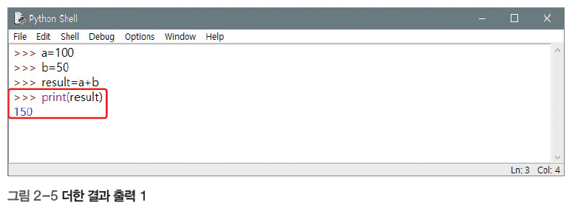
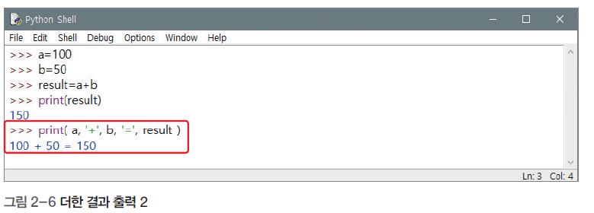
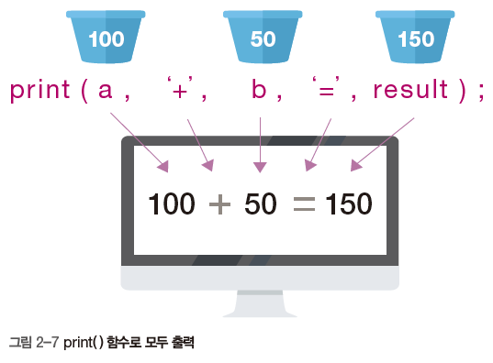
Section 02 계산기 프로그램의 기본 기능 구현
더한 결과 출력
result 그릇의 내용만 출력
result 그릇의 내용과 계산식도 출력

Slide 8
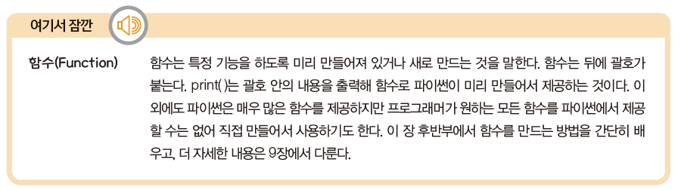
Section 02 계산기 프로그램의 기본 기능 구현

Slide 9
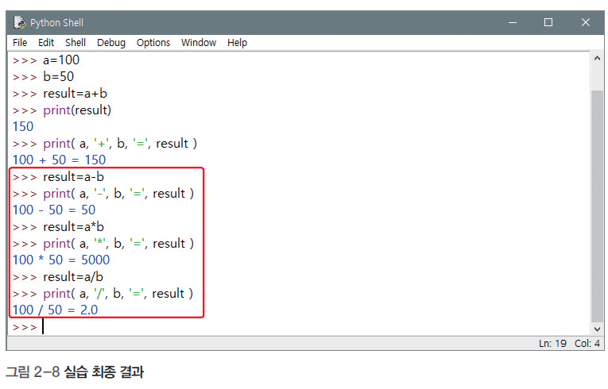
Section 03 계산기 프로그램 저장
빼기, 곱하기, 나누기 기능 구현

Slide 10
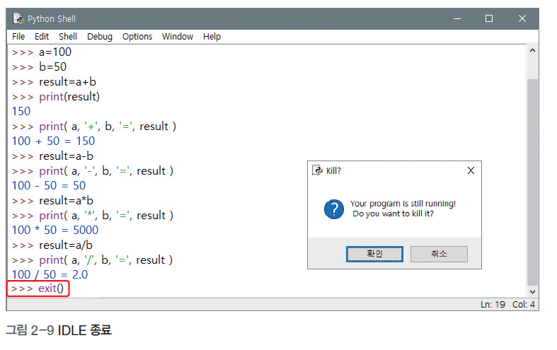
Section 03 계산기 프로그램 저장
IDLE 종료
exit() 코드를 입력한 후 Kill? 메시지창에서 <확인> 버튼 클릭(또는 [File]-[Exit] 메뉴 선택)

Slide 11
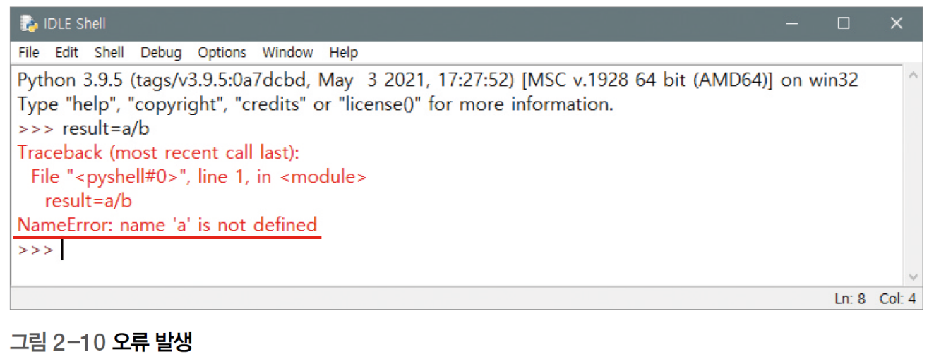
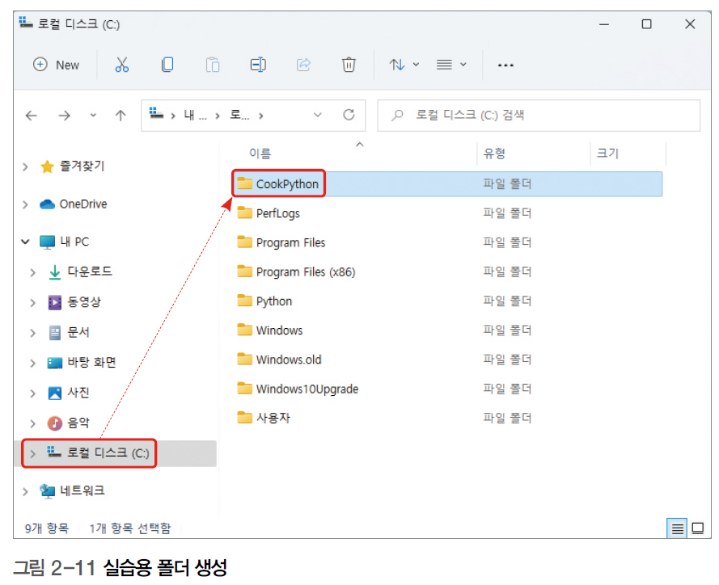
Section 03 계산기 프로그램 저장
프로그램 저장의 필요성
IDLE을 실행한 후 앞에서 입력한 나누기를 다시 실행
메모리에 저장된 것은 IDLE을 종료하면 모두 사라져 오류 발생. 처음부터 다시 입력해야 함
파이썬 코드는 하드디스크나 USB에 저장해 놓는 방법 사용
이 책은 C 드라이브(C:\) 바로 아래에 CookPython 폴더를 만들어 사용

Slide 12
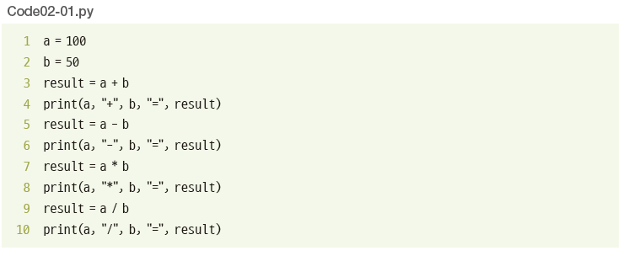
Section 03 계산기 프로그램 저장
파이썬 파일 저장(1)
코드가 수십 줄인 경우는 스크립트 모드 사용(IDLE에서 [File]-[New File] 메뉴 선택)
메모장 같은 창인 스크립트 모드에서 코드를 여러 줄 입력 가능. 단, 실행은 되지 않음

Slide 13
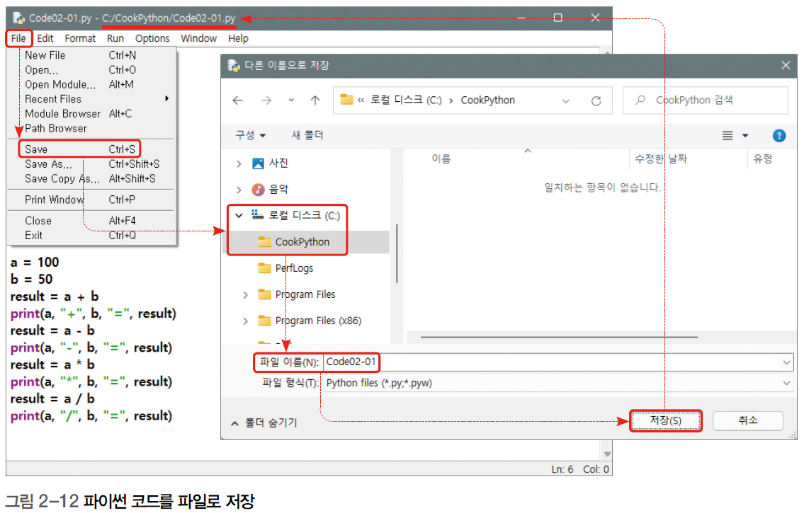
Section 03 계산기 프로그램 저장
파이썬 파일 저장(2)
스크립트 모드에서 [File]-[Save] 메뉴를 선택해 C:\CookPython\ 폴더에 Code02-01 이름으로 저장(확장명 *.py가 자동으로 붙음)

Slide 14
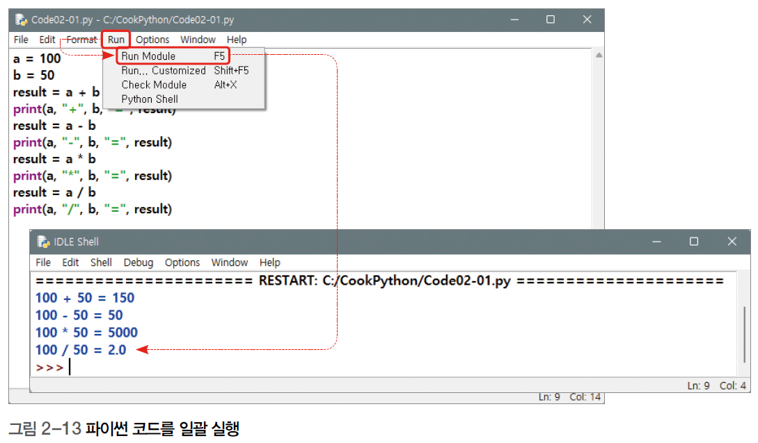
Section 03 계산기 프로그램 저장
파이썬 파일 실행
스크립트 모드에서 [Run]-[Run Module] 메뉴 선택(또는 [F5])
파이썬 코드를 파일 탐색기에서 바로 실행하는 방법은 교재 41쪽의 [여기서 잠깐] 참고

Slide 15
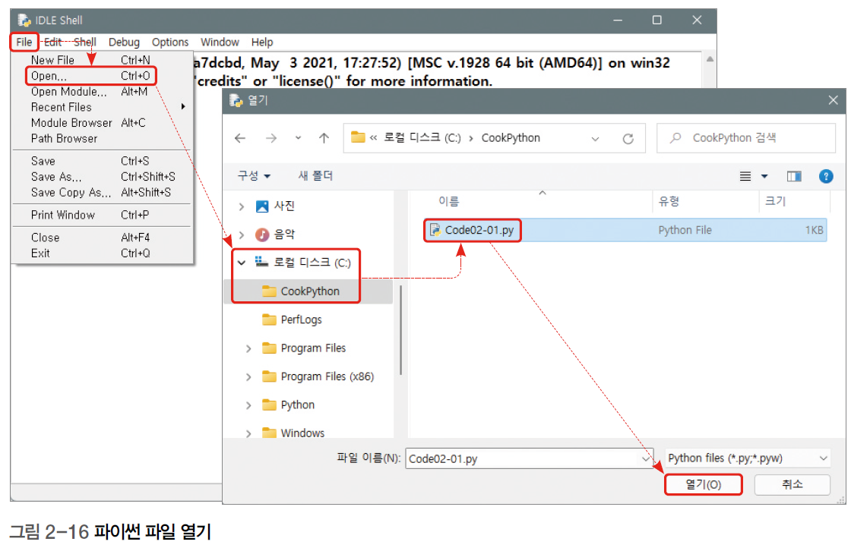
Section 03 계산기 프로그램 저장
파이썬 파일 열기(1)
IDLE에서 [File]-[Open] 메뉴를 선택한 후 Code02-01.py 열기

Slide 16
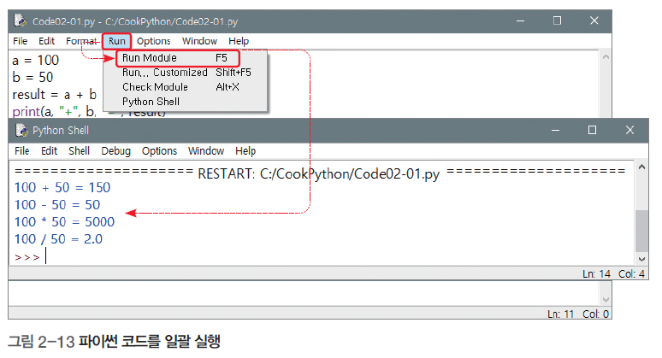
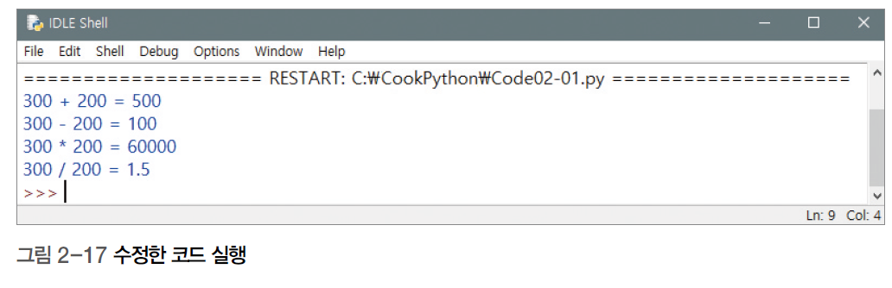
Section 03 계산기 프로그램 저장
파이썬 파일 열기(2)
IDLE에서 [File]-[Open] 메뉴를 선택한 후 Code02-01.py 열어 a와 b의 값을 300과 200으로 수정한 후 [File]-[Save] 메뉴 선택(또는 [Ctrl] + [S])해 저장 후 [Run]-[Run Module] 메뉴(또는 [F5])로 다시 실행

Slide 17
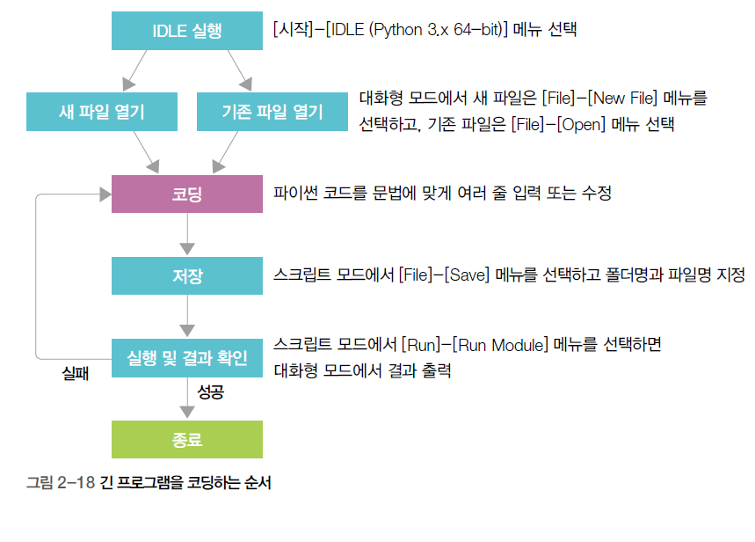
Section 03 계산기 프로그램 저장
긴 프로그램을 코딩하는 순서

Slide 18
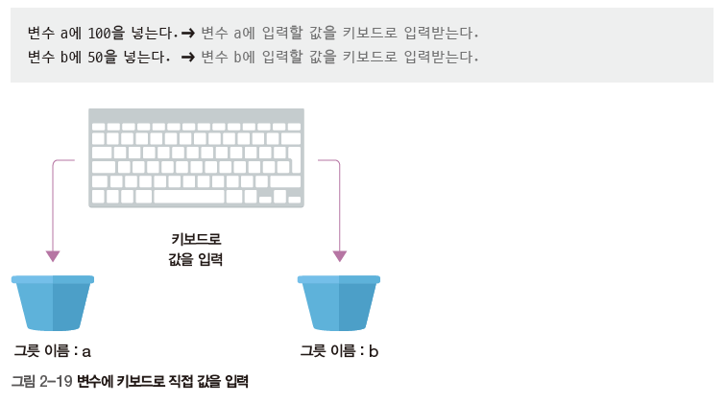
Section 04 계산기 프로그램 확장
파이썬 파일 만들어 저장
100과 50을 고정적으로 계산하는 것이 아니라 직접 입력한 두 숫자의 사칙 연산을 수행하도록 프로그램 수정
대화형 모드에서 [File]-[New File] 메뉴를 선택해 새 파일을 연 후 스크립트 모드에서 [File]-[Save] 메뉴를 선택해 C:\CookPython\Code02-02.py로 저장

Slide 19
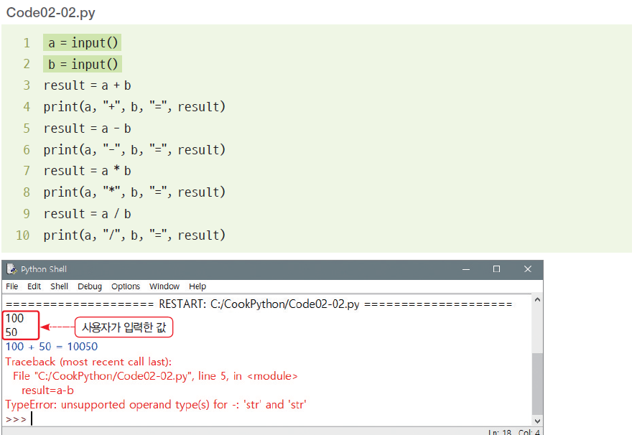
Section 04 계산기 프로그램 확장
input( ) 함수를 사용해 값 입력
Code02-01.py의 1~2행을 input( ) 함수를 사용하도록 수정 → [F5]를 눌러 실행 → 숫자 하나를 입력하고 [Enter] → 다시 숫자 하나를 입력하고 [Enter]
계산 결과가 틀리거나 오류 발생
input( ) 함수는 값을 입력받지만 모두 문자열로 취급하기 때문

Slide 20

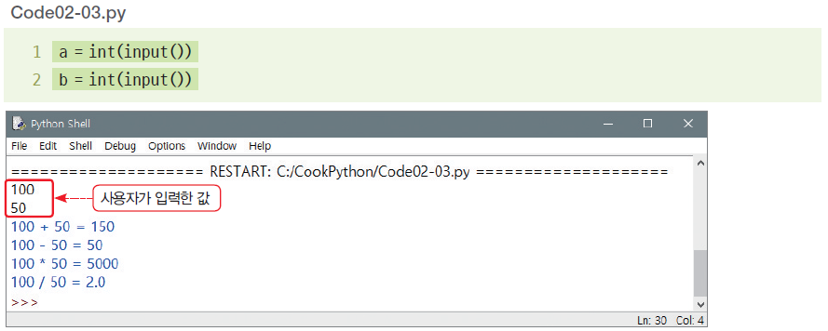
Section 04 계산기 프로그램 확장
input( ) 함수를 사용해 정수로 변환
아래 예처럼 int() 함수를 사용해 정수로 변환
Code02-02.py의 1~2행을 다음과 같이 수정 후 다시 [F5]를 눌러 실행

Slide 21
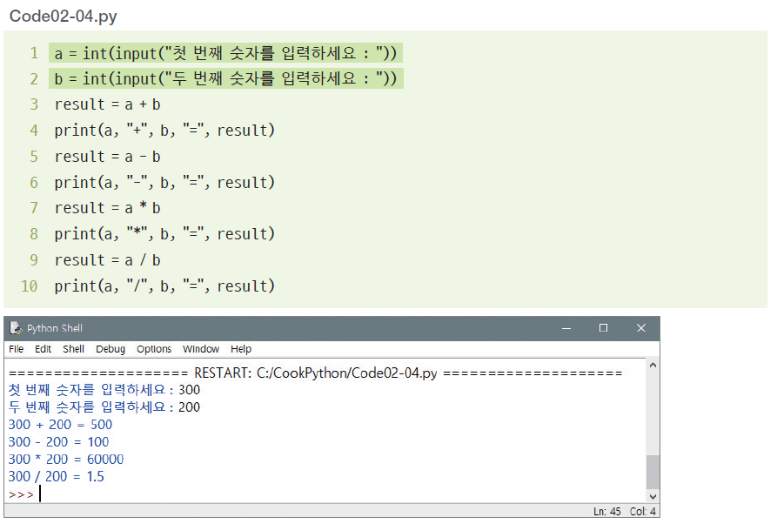
Section 04 계산기 프로그램 확장
계산기의 최종 버전

Slide 22
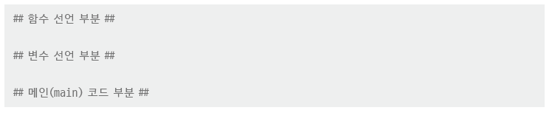
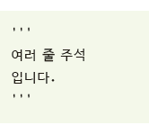
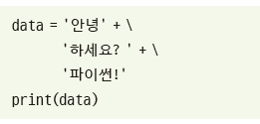
Section 05 터틀 그래픽 프로그램 작성
터틀 프로그램 기본 틀 만들기
긴 프로그램은 다음과 같이 세 부분으로 나누어 작성
# 기호는 주석(Remark)으로 프로그램의 설명에 해당하고 여러 줄의 주석은 작은따옴표 3개 사용. 뒤에 \를 붙이면 줄을 바꾸어 써도 한 줄로 인식

Slide 23
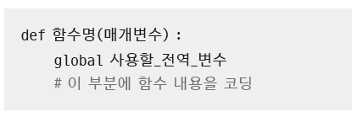
Section 05 터틀 그래픽 프로그램 작성
터틀 프로그램 기본 틀 만들기
함수 선언 부분
프로그램에서 사용될 함수들을 만들어 둠
함수를 만드는 형식
변수 선언 부분
프로그램 전체에서 사용될 전역 변수를 미리 선언
메인(main) 코드 부분
프로그램이 실제로 처리되는 주요한 부분(Code02-04의 3~10행)

Slide 24
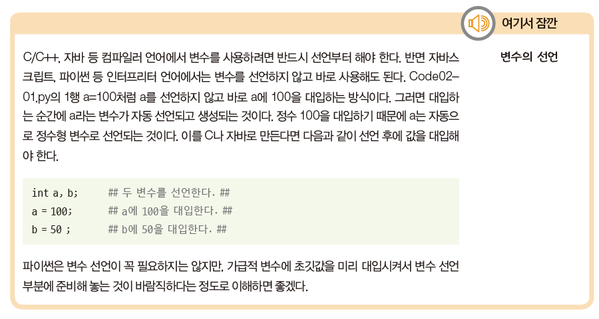
Section 05 터틀 그래픽 프로그램 작성

Slide 25
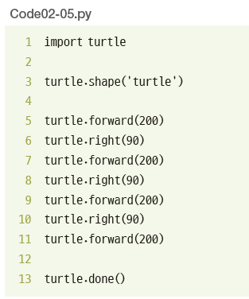
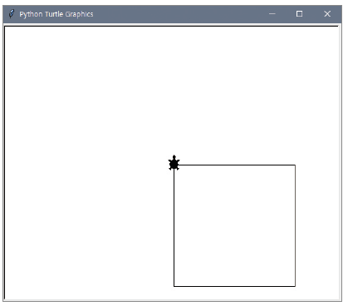
Section 05 터틀 그래픽 프로그램 작성
터틀 프로그램 기본 틀 만들기
윈도창에 거북이가 나오는 간단한 프로그램 : 거북이가 나와서 정사각형을 그림

Slide 26
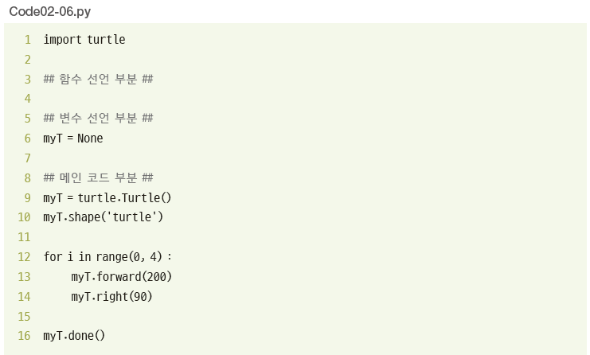
Section 05 터틀 그래픽 프로그램 작성
터틀 프로그램 기본 틀 만들기
Code02-05.py를 프로그램 틀 형태로 수정

Slide 27
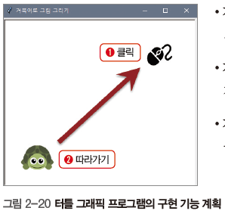
Section 05 터틀 그래픽 프로그램 작성
구현할 기능 계획
• 기능 1 : 마우스 왼쪽 버튼을 누르면 거북이가 클릭한 지점까지 임의의 색상으로 선을 그리면서 따라오도록 한다.
• 기능 2 : 마우스 오른쪽 버튼을 누르면 거북이가 클릭한 지점까지 선을 그리지 않고 이동만 하도록 한다.
• 기능 3 : 마우스 가운데 버튼을 누르면 거북이가 임의로 크기를 확대 또는 축소한다.

Slide 28

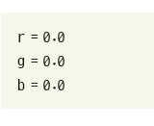
Section 05 터틀 그래픽 프로그램 작성
필요한 변수 준비
거북이로 그릴 선의 두께(pSize)와 거북이의 크기(tSize) 변수
색상을 표현하는 빨강®, 초록(g), 파랑(b) 변수
또는

Slide 29
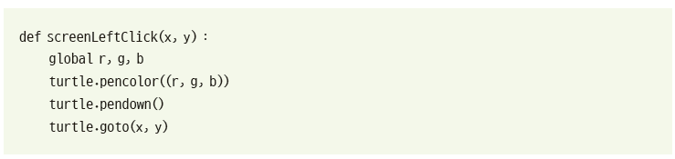
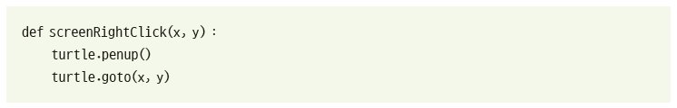
Section 05 터틀 그래픽 프로그램 작성
기능1 구현
마우스 왼쪽 버튼을 누르면 거북이가 클릭한 지점까지 임의의 색상으로 선을 그리면서 따라오도록 하는 함수
기능2 구현
마우스 오른쪽 버튼을 누르면 거북이가 클릭한 지점까지 선을 그리지 않고 이동만 하도록 하는 함수

Slide 30
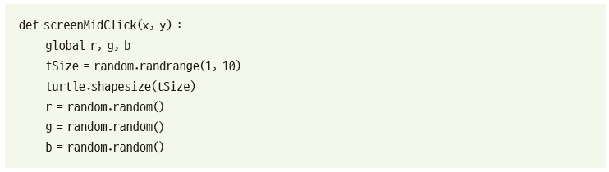
Section 05 터틀 그래픽 프로그램 작성
기능3 구현
마우스 가운데 버튼을 누르면 거북이가 임의로 크기를 확대 또는 축소하는 함수
마우스 가운데 버튼을 누를 때는 선의 색상이 임의로 선택되도록 하고 거북이의 크기도 1부터 9까지 임의로 설정되도록 함

Slide 31
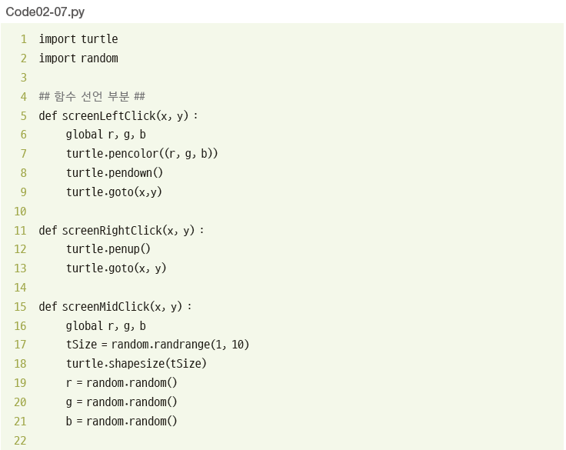
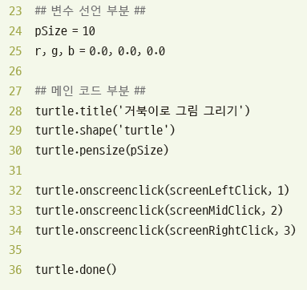
Section 05 터틀 그래픽 프로그램 작성
터틀 그래픽 프로그램 완성

Slide 32
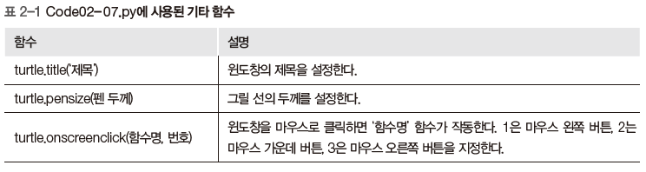
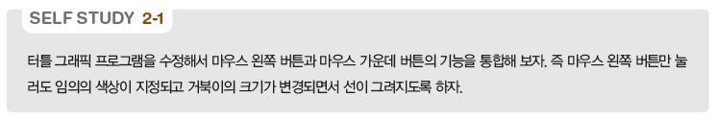
Section 05 터틀 그래픽 프로그램 작성

